Slide 1

APLICARSE EN LA APPLICACIÓN
(Una Visión Digital para el Desarrollo Municipal)

Slide 2
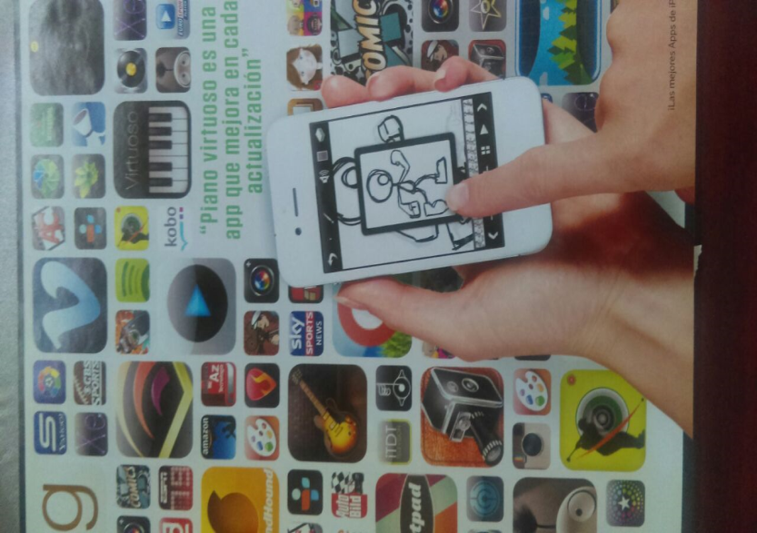
Propuesta
Programa Agenda para el Desarrollo Municipal en una applicación
AGENDA DIGITAL
Lic. Victor Hugo Villanueva Arceo
Coordinador General de Desarrollo Municipal
*Centro de Investigaciones para Desarrollo Municipal.

Slide 3
Impacto de las TIC en la planificación y en la gestión pública para el desarrollo sostenible
Es bien conocida la relación entre buen gobierno y el desarrollo de los países, es más, es condición necesaria para ello. Si además incorporamos que lo deseable no es tener cualquier desarrollo sino que uno sostenible, es indispensable que el gobierno integre los diversos stakeholders (involucrados), tanto externos como internos al propio gobierno incorporando naturalmente a la sociedad civil organizada.
En este contexto es importante enfatizar que el gobierno electrónico juega un rol relevante para garantizar un uso estratégico de las tecnologías de información, aspecto que a veces se tiende olvidar cuando sólo se las ve desde una perspectiva instrumental, subestimando los efectos estratégicos y organizacionales de su aplicación. El desafío es cómo integrar las tecnologías de información en la planificación estratégica considerando aspectos sociales, económicos y políticas medioambientales de manera de facilitar una adecuada gestión pública y permeando los diferentes niveles de la administración pública. A su turno, también es interesante explorar cuáles serían las diferentes herramientas tecnológicas que alineadas con los objetivos estratégicos, soportarán esta integración.
Finalmente, un desafío no resuelto del todo es intentar medir los resultados del uso estratégico de las TIC, ya sea utilizando métricas cuantitativas o cualitativas en los diferentes ámbitos y horizontes de tiempo, privilegiando, por cierto, los impactos de largo plazo que son consustanciales al desarrollo sostenible.

Slide 4
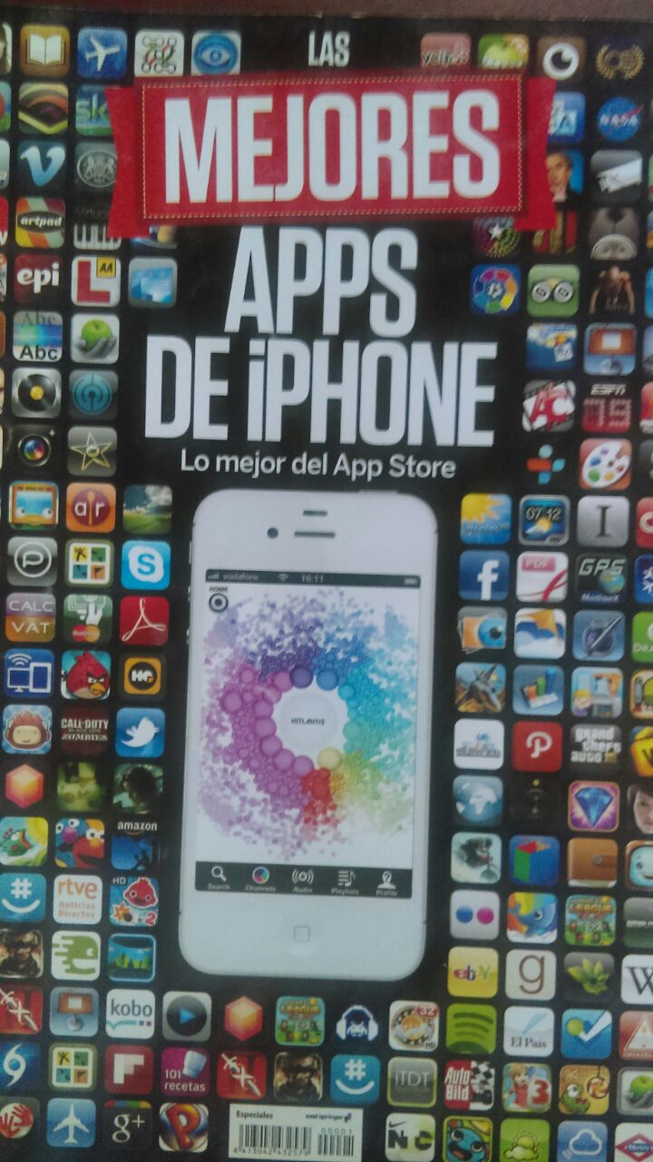

Slide 5

Importancia de las políticas TIC y el avance de la economía digital en la región
En el nuevo sistema económico-tecnológico redefinido por la revolución digital, el conocimiento y la información son las fuentes principales de bienestar y de progreso que contribuirán a la profundización de las instituciones democráticas y a una ampliación de los mecanismos de participación y control por parte de la ciudadanía.
Maximizar las oportunidades que ofrece la revolución digital y minimizar los riesgos de rezago que conlleva para los países de la región, es el desafío de las políticas públicas de los gobiernos.. Por lo tanto, el reto no es solamente tecnológico sino también político y pasa por la voluntad de implementar estrategias de crecimiento y competitividad con igualdad social, aprovechando las nuevas posibilidades que ofrecen las TIC.

Slide 6
.
B. Estrategia tecnológica sostenible
No podemos olvidar que definir una estrategia significa, en buena medida, establecer las prioridades del desarrollo nacional y regional y de los diversos programas de la acción gubernamental, de manera que, este plan de acción sirva de hilo conductor y de principio ordenador de las políticas públicas. El proceso de construcción de estas prioridades estratégicas constituye el reto fundamental del Estado democrático, en un contexto de integración creciente a los mercados mundiales (ILPES, 2012).

Slide 7
Importancia de las políticas TIC y el avance de la economía digital en la región
En el nuevo sistema económico-tecnológico redefinido por la revolución digital, el conocimiento y la información son las fuentes principales de bienestar y de progreso que contribuirán a la profundización de las instituciones democráticas y a una ampliación de los mecanismos de participación y control por parte de la ciudadanía.
Maximizar las oportunidades que ofrece la revolución digital y minimizar los riesgos de rezago que conlleva para los países de la región, es el desafío de las políticas públicas de los gobiernos.. Por lo tanto, el reto no es solamente tecnológico sino también político y pasa por la voluntad de implementar estrategias de crecimiento y competitividad con igualdad social, aprovechando las nuevas posibilidades que ofrecen las TIC.
B. Estrategia tecnológica sostenible
No podemos olvidar que definir una estrategia significa, en buena medida, establecer las prioridades del desarrollo nacional y regional y de los diversos programas de la acción gubernamental, de manera que, este plan de acción sirva de hilo conductor y de principio ordenador de las políticas públicas. El proceso de construcción de estas prioridades estratégicas constituye el reto fundamental del Estado democrático, en un contexto de integración creciente a los mercados mundiales (ILPES, 2012).

Slide 8

C. Gobernanza integrada para el desarrollo sostenible.
Si entendemos gobernanza como una coordinación social (R. Kemp, S. Parto and R.B. Gibson, 2005) se ajusta bien con la complejidad del sistema público, y se refuerza más aún con la idea de la sostenibilidad pues permite ligar, en forma más indisoluble, los aspectos sociales, económicos y medioambientales con el uso estratégico de las tecnologías de información. Adicionalmente, el concepto moderno de gobernanza (governance en Inglés), incluye un mayor involucramiento de los ciudadanos en las políticas públicas, esto tiene al menos cuatro ventajas: genera un aumento de la legitimidad de las políticas, ayuda a disminuir el riesgo de conflictos, ofrece una fuente adicional de ideas e información y finalmente su mayor involucramiento facilita tanto a las personas como a la organización a aprender más de los impactos medioambientales (Coenen, 2002).

Slide 9
Tradicionalmente, la noción de integración se traduce en forma práctica con el concepto de ventanilla única, esto implica que todos los servicios se prestan en un sólo lugar o portal de internet, con el consiguiente ahorro de tiempo para el usuario.
El backoffice asociado a esta idea es complejo, pues requiere de una plataforma de interoperabilidad para las diferentes agencias y organismos públicos involucrados en otorgar el servicio, especialmente si todas las transacciones asociadas son completamente en línea. Sin embargo, hoy en día el desafío de la sostenibilidad introduce una complejidad adicional, dado que la gobernanza debe procurar que además del gobierno, las empresas, la sociedad civil organizada y los ciudadanos actúen en forma coherente, eficaz y también con alguna eficiencia en la búsqueda de la sostenibilidad. Para ello, existen diversos mecanismos y herramientas, por ejemplo, establecer objetivos comunes, el análisis de múltiples stakeholders, aplicación creativa de impuestos e instrumentos regulatorios para internalizar costos y otros ajustes para modificar el comportamiento de los consumidores en el mercado.

Slide 10
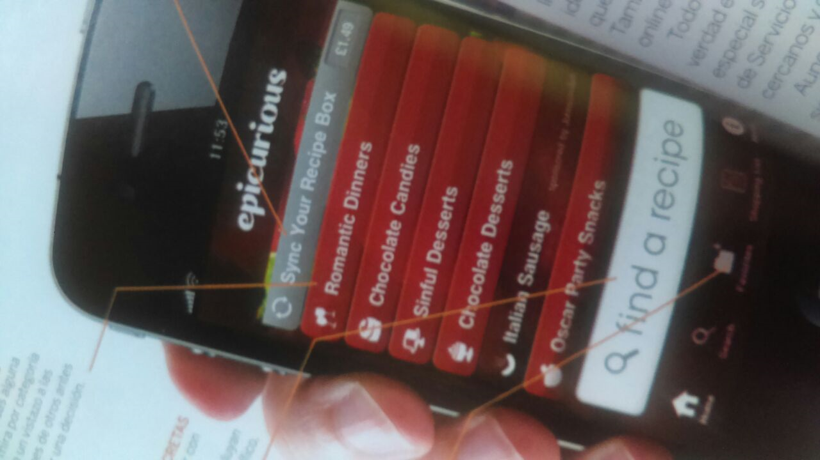
Brevemente, y para los efectos de este trabajo, nos detendremos en el último componente mencionado por estos investigadores, es decir, el establecimiento de programas para la innovación de los sistemas. Ellos señalan explícitamente que muchos de los beneficios de la sustentabilidad se obtienen a través del uso de las tecnologías disponibles, aunque para ello se requiere lo que denominan un proceso de transición que involucra la necesidad de efectuar innovaciones profundas a los sistemas. Un aspecto importante en este componente, es el establecimiento de un marco de referencia para la formulación de políticas públicas que busque, identifique, se nutra y coordine acciones para disponer de nichos tecnológicos más sustentables. La innovación de sistemas envuelve cambios más allá de los procesos tecnológicos, como son reinventar nuevas relaciones e interacciones, nuevos roles, nuevos conocimientos y a menudo nuevas organizaciones.

Slide 11
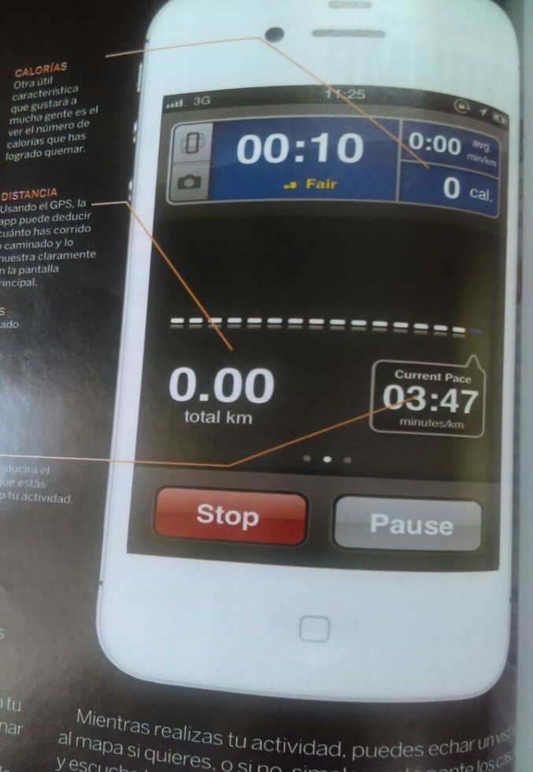
Por ejemplo, en el ámbito del transporte puede significar diseñar una nueva concepción donde se integran diferentes modos de transporte que van mas allá de los automóviles y buses, estos es por ejemplo, que se combinen con circuitos de bicicletas, trenes, tranvías, compartición de automóviles, creación de agencias intermodales, integración con la planificación urbana, etc. En síntesis, la innovación de sistemas necesariamente e conecta con cambios institucionales y con elementos de innovación en la planificación de más largo plazo para hacer de un proceso más adaptativo, interactivo y flexible(Kemp and Loorbach, 2003).
En consecuencia, creemos necesario disponer de un modelo que permita integrar las iniciativas de gobierno electrónico con las de desarrollo sostenible, con ello se tendría un marco de referencia que oriente y asegure a los Gobiernos el alineamientos de ambas temáticas. Tomasz Janowski lo ilustro muy bien la siguiente figura:

Slide 12
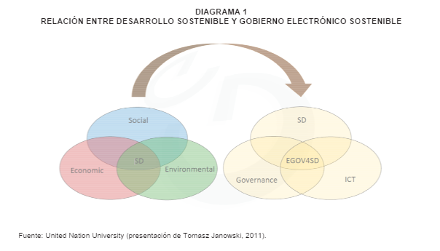

Slide 13
Gracias.
Coordinación Estatal de Desarrollo Municipal
cedemuncol@hotmail.com
Tels 3123143607

